Slide 1

데이터엔지니어링 Introduction
강의소개 / 강사소개
강사 정재민
국민대학교 소프트융합대학원

Slide 2
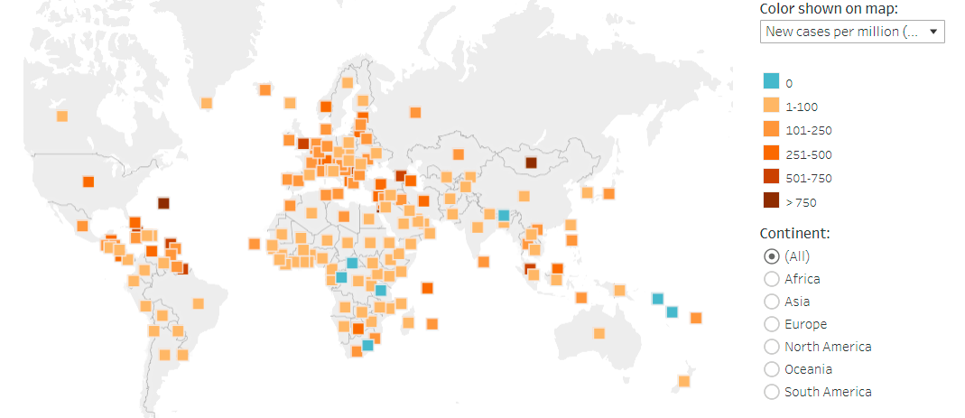
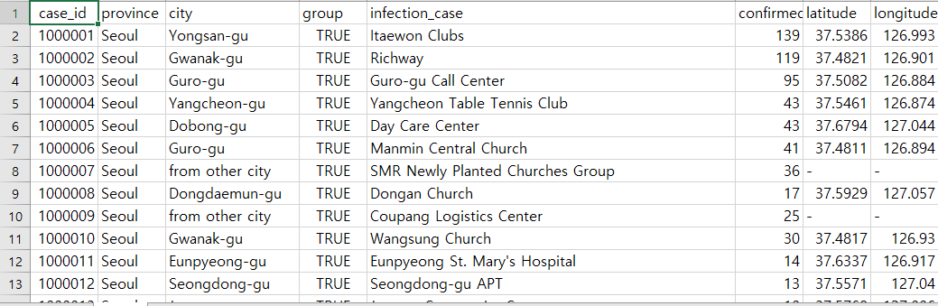
데이터베이스 왜 해야 하나요?
DATA VISUALISATION
데이터 시각화
COVID-19 감염병 지도
코로나-19 데이터셋
Source:Tableau Covid-19 data resources.
https://www.tableau.com/ko-kr/covid-19-coronavirus-data-resources

Slide 3
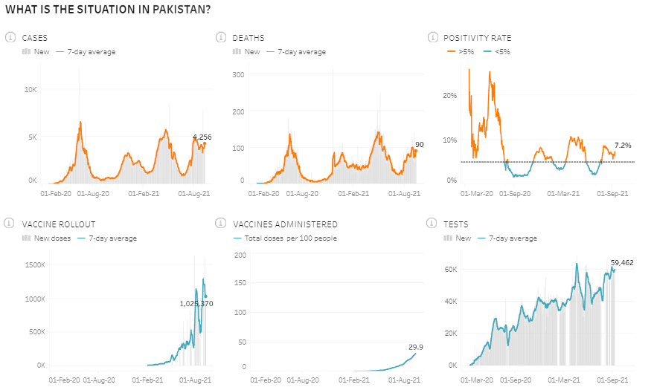
데이터과학(Data Science)과 데이터베이스(DataBase)
COVID-19 감염병 지도 - 파키스탄
코로나-19 데이터셋
Notes:
일정 수준의 레벨까지는 엑셀을 이용하여 분석 가능하지만,
데이터가 좀더 커지고 복잡해지게 되면 엑셀이 버벅거리는 순간이 오게 되죠.
또한 같은 데이터로 여러 사용자가 작업하거나, 서버에 있는 데이터를 분석해야 할 순간이 오게 되면,
SQL이라는 데이터베이스 언어를 사용하게 됩니다!!

Slide 4



데이터 분석 → 데이터베이스(DataBase, DB)
엑셀로 이 많은 복잡한 데이터 다 분석할 수 없어..
여러 사람(컴퓨터, 서버, 사용자)가 동시에 접속
실시간 유지
분석
저장
Python
MySQL
X Millions, Thousands, Trillions, Billions…
SQL 필요!!
Notes:
데이터베이스(DB), 즉 SQL은 서버에 데이터를 입력/출력하고 ‘명령어’를 통해 분석을 하는
데이터베이스 프로그래밍 언어입니다.
요즘은 툴이 많이 발전해서, 명령어를 거의 쓰지 않고 마우스만으로도 분석이 가능해요!!
여러분들이 차후 업계에 진출해서 데이터 분석을 전문적으로 하게 될 경우, SQL은 매우 요긴한 스킬이 될 것입니다.
요약하면, 기업이나 공공기관의 데이터베이스에 저장되어 있는 ‘빅데이터＇를 데이터 전문가로서 불러 오고 추출하여
‘의미 있는‘ 결과, 즉 인사이트(insight)를 찾아낼 때 사용하기도 하고,
서버에 있는 데이터를 웹의 사용자가 볼 수 있도록 ＇화면’으로 출력해 주거나,
파이썬 프로그래밍을 할 때 대량의 데이터를 저장/입력/출력하는 데 사용하기도 합니다.

Slide 5
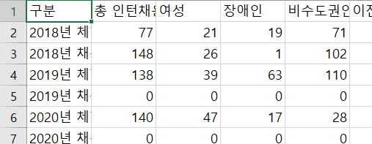

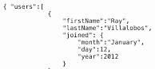

데이터베이스 개론
정형 데이터베이스
( X × Y, 가로 x 세로 )
비정형 데이터베이스(NoSQL)

Slide 6
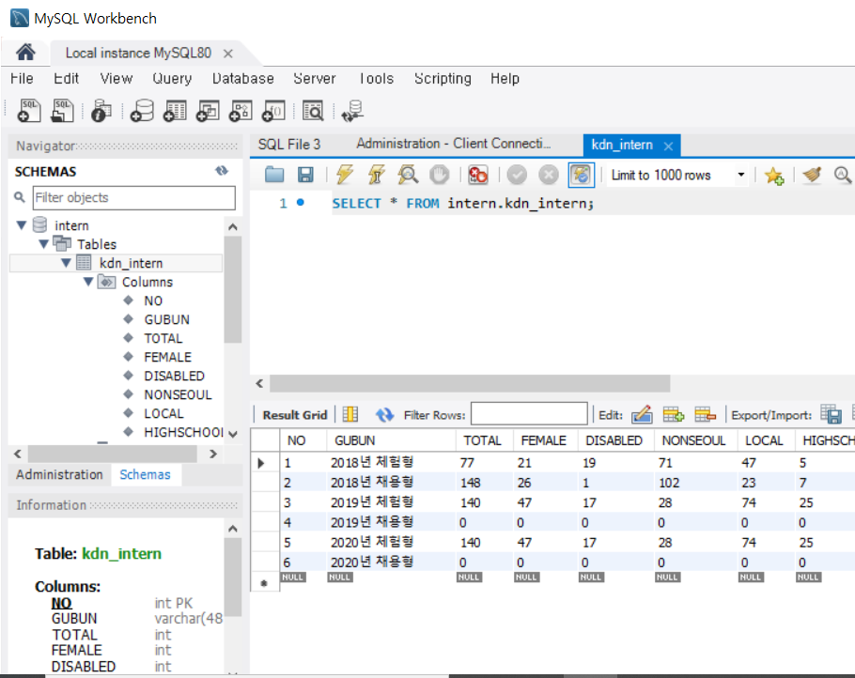
서버에 데이터를 올리고 추가해보자!!
이번 학기에 할 일
데이터 업로드
데이터 입력
데이터 추출
데이터 검색 ( x >= 20 이고 y==“금요일“ 인 레코드만 검색하시오!!)
…
서버에서 데이터 읽어서(read) 웹화면으로 전송하기 (Wordpress)
클라우드 DB 사용하기

Slide 7

준비물
Windows, Mac 컴퓨터
MySQL 8.0
(‘MySQL Installer’, http://dev.mysql.com/downloads/installer/)
Microsoft Azure 계정 (미리 만들어 두세요!!)
(* 교재: ‘혼자 공부하는 SQL’, 우재남 지음, 한빛미디어)
Notes:
교재는 ‘혼자 공부하는 SQL’인데, e-book으로도 있으니 참고하시기 바랍니다.
이 수업에서는 책의 예제를 많이 따라해 볼 예정입니다!!

Slide 8
Course Schedule
1강 강의소개 / 강사소개 / SQL 및 데이터베이스 소개
이 과목에서 무엇을 할 것인가? / 정재민 강사 소개 / 강의자료 배부
2강 MySQL 프로그램 설치
프로그램 설치 / 환경설정
MySQL Server / MySQL WorkBench 설치 및 환경설정

Slide 9
Course Schedule
3강 DB 테이블 만들어 보기
데이터 입력하기, 삭제하기 (INSERT, DELETE)
4강 DB에서 원하는 데이터 검색하기
SELECT 문 실습

Slide 10
Course Schedule
5주차
엑셀 데이터 (.xls.csv) 가져오기 / 내보내기 실습
6주차
중간고사!!
** 중간고사 과제 대체를 원하는 학생은
중간고사일 2주 전까지 강사와 협의하여야 합니다.

Slide 11
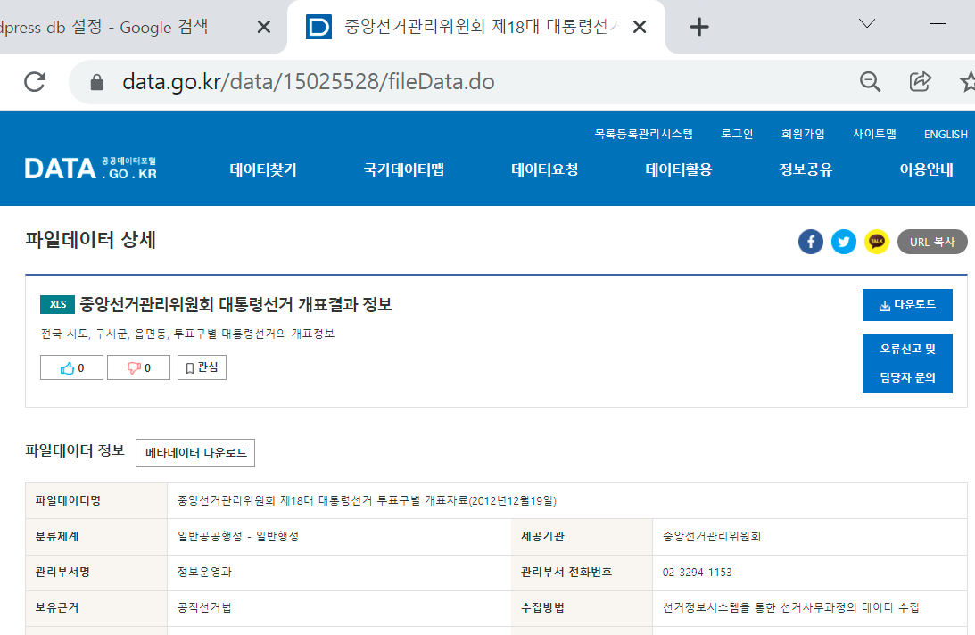
Course Schedule
7강 공공데이터와 개발데이터
data.go.kr 공공데이터 살펴보기
8강 DB에서 원하는 데이터 검색하기
Group By, Order By, Join, Subquery문 실습
9강 SQL 실습 보충

Slide 12
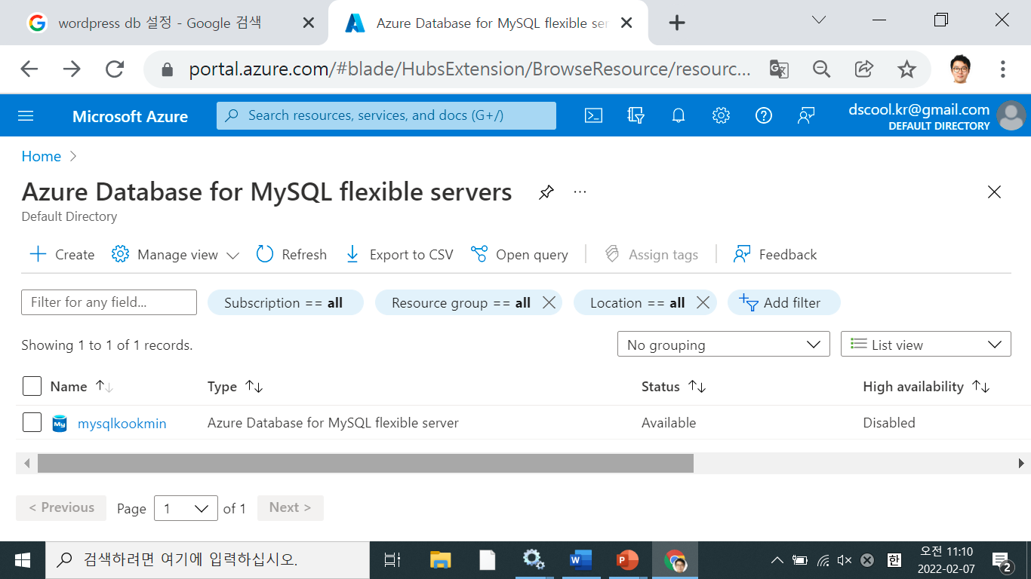
Course Schedule
클라우드 서버 : 데이터센터에 있는 여러 대의 서버를 약간의 돈을 내고 사용하는 것
10강 클라우드 서버 DB 실습
Microsoft Azure에서 클라우드 DB 만들어보기
11강 클라우드 서버 DB 실습 (2)
Microsoft Azure에서 클라우드 DB 만들어보기

Slide 13
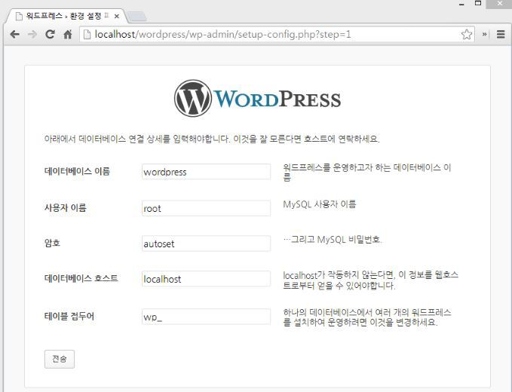
Course Schedule
11,12,13강 Wordpress DB 실습
웹사이트로 데이터를 전송하기 위한 워드프레스 DB 실습
웹사이트 만들기 +
DB 만들기!!

Slide 14
강의자료 게시판
http://github.com/dscoool/dataeng
강의자료, PPT, 코드, 데이터

Slide 15
데이터엔지니어링 - 평가항목
절대평가
출석(50%)
중간고사(20%)
기말고사(30%)
*** 본 과목은 출석이 매우 중요합니다. 출석의 비중은 50%입니다.
*** 부정행위 적발시 (대리출석 포함) C미만의 학점을 부여합니다.

Slide 16
1:1 OFFICE HOUR
OFFICE HOUR : 수강생 누구나 강사에게 데이터베이스, 인공지능, 클라우드, 취업 진로, 개발자, 과제, 프로젝트, 기타 사항에 관하여 1:1로 문의할 수 있습니다. 오피스 아워는 매주 목요일 19:00 ~ 21:00 입니다. **진로취업 문의 환영!!
(19:00 ~ 19:30, 19:30~20:00, 20:00~20:30, 20:30 ~ 21:00)
1인당 30분, 미리 강사 홈페이지 링크를 통해 신청 (http://jeongjaem.in)
대부분 직장인이신 관계로, 비대면 줌(zoom)으로 진행합니다.

Slide 17
수강목적 조사 (설문)
아래 링크에 접속해서 본인의 수강목적과 이 수업에서 얻고자 하는 것에 대해 자세히 적어 주세요!! 강사가 강의를 진행하는 데 큰 도움이 됩니다.

Slide 18
수강해 주셔서 감사합니다!!
강의게시판: http://jeongjaem.in/lecture
강사 이메일: dscool.kr@gmail.com

